Slide 1

Tienda “Sonido Vivo”
Plataforma Web y Sistema de Gestión de Inventario
Evaluación Parcial 1 — DSY1104 Desarrollo Fullstack II
Dylan Sandoval
Victor Martinez
Danilo Sepulveda
09-09-2026

Slide 2
11 años gestionando todo a mano
El contexto
Sonido Vivo lleva 11 años en Viña del Mar, pero gestiona todo de forma manual: los pedidos llegan por WhatsApp e Instagram, y 3 de cada 10 quedan sin respuesta.
Su catálogo de más de 340 productos vive en planillas Excel desincronizadas, lo que genera ventas de productos que ya no tienen en stock.
11
3/10
340+
Años en operación
Pedidos sin respuesta
Productos en catálogo
Con procesos completamente manuales
Por WhatsApp e Instagram
En planillas Excel no actualizadas

Slide 3
Una tienda online completa para Sonido Vivo
Para resolver esto, construimos una tienda online donde los clientes navegan el catálogo, ven la ficha técnica de cada instrumento y compran directo con carrito de compras.
Tienda online pública
Ficha técnica detallada
Carrito de compras
Catálogo interactivo accesible para todos los clientes
Información completa por producto: marca, precio y stock
Cálculo automático de subtotal, IVA y total

Slide 4
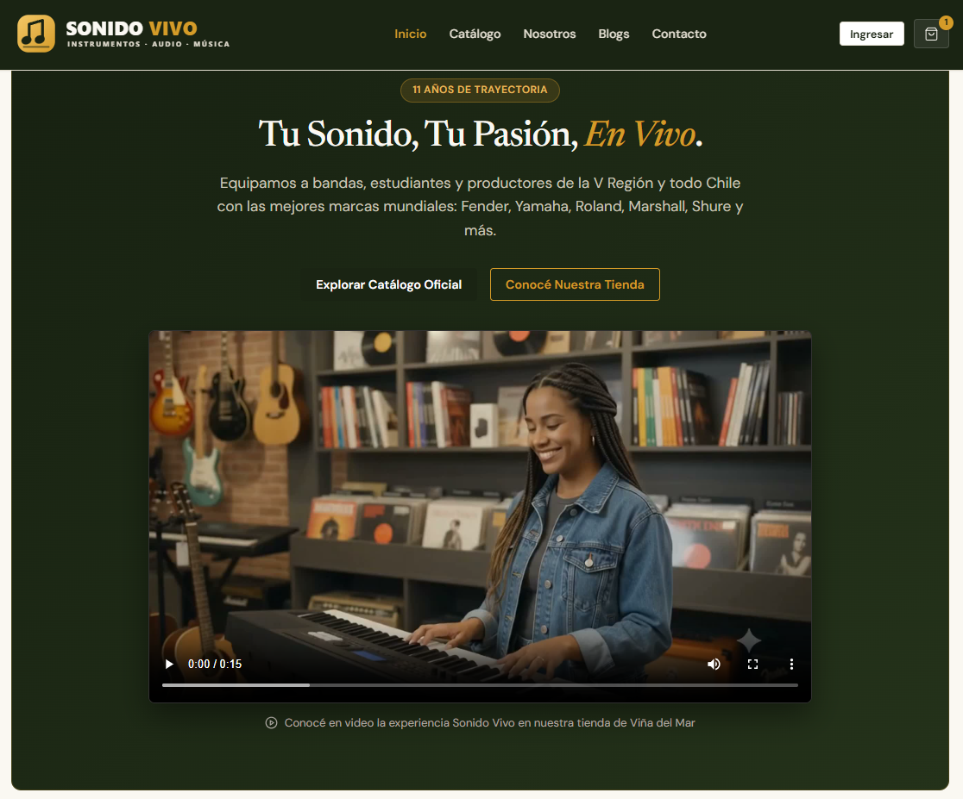
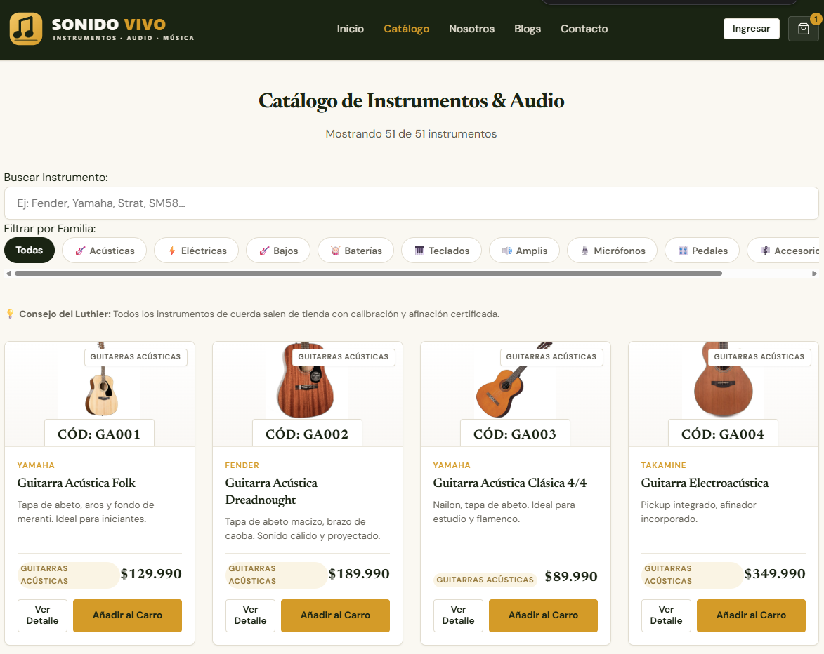
Flujo de compra en la práctica
Home
Catálogo

Slide 5
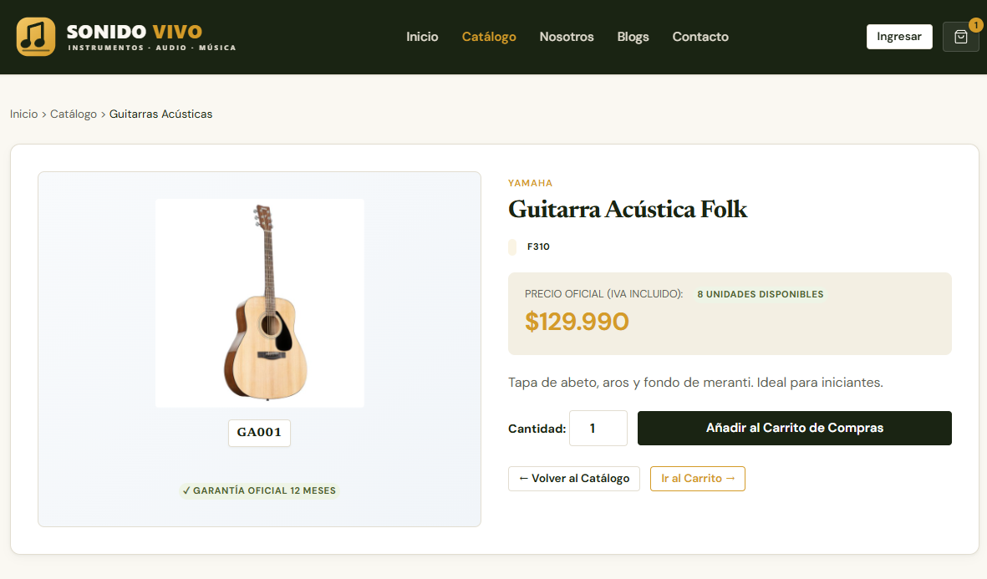
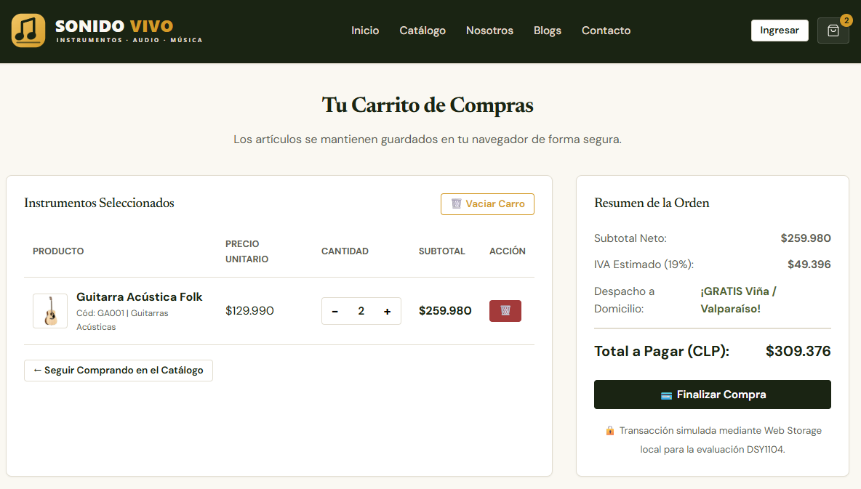
Flujo de compra en la práctica
Ficha
Carrito
Desde el home se entra al catálogo, se filtra por categoría, se abre la ficha técnica de un producto con su marca, precio y stock, y desde ahí se agrega al carrito, donde se calcula automáticamente el subtotal, el IVA y el total.

Slide 6
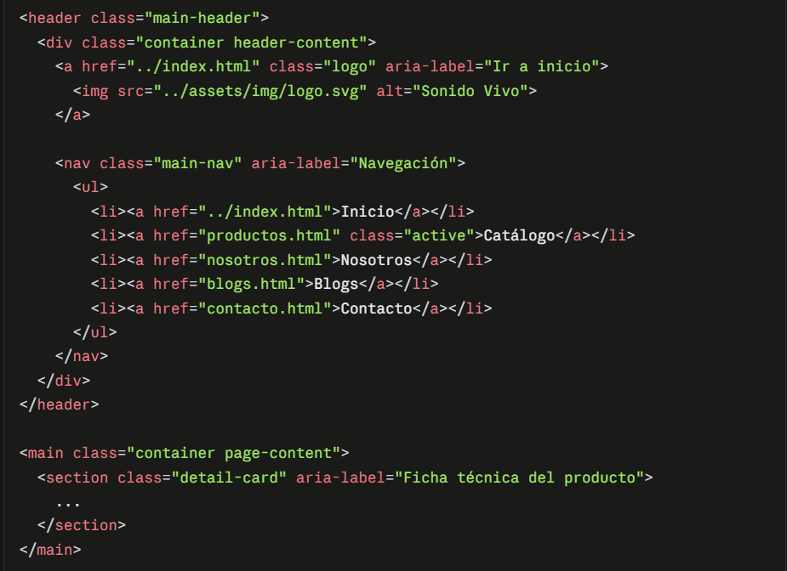
Estructura HTML Semántica
- Etiquetas semánticas en vez de <div> genéricos
- <header>, <main>, <section> con propósito claro
- Mejora accesibilidad y SEO.

Slide 7
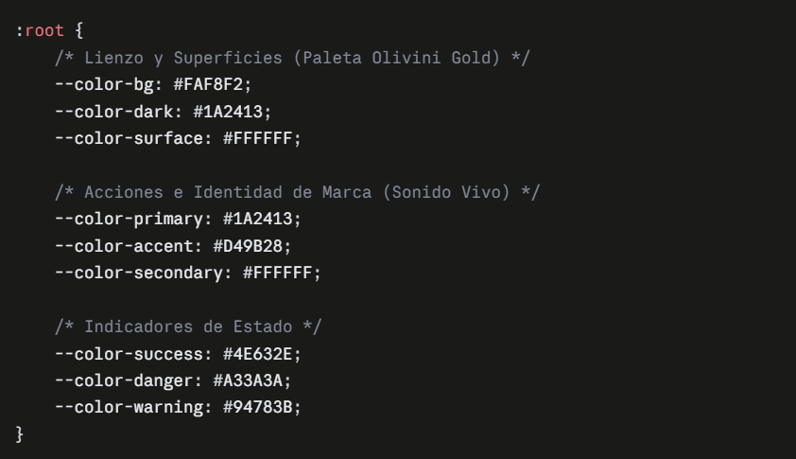
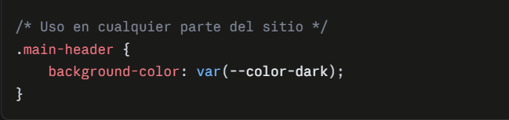



CSS Externo y Consistente
Una sola hoja de estilos
Variables CSS
Diseño responsivo
css/styles.css enlazada en todas las páginas
Consistencia de color en todo el sitio desde un solo lugar
Enfoque mobile-first para todos los dispositivos

Slide 8
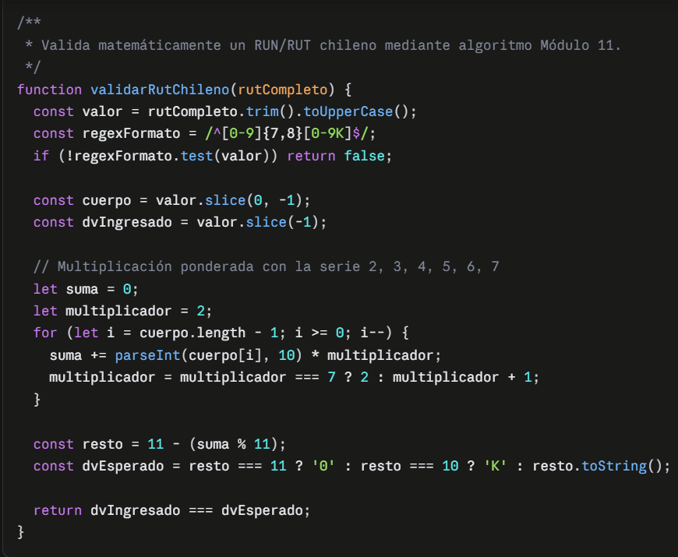
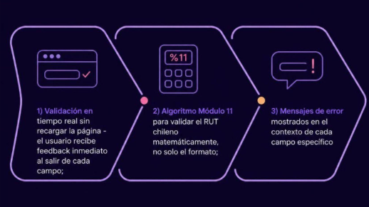
Validación de Formularios con JavaScript

Slide 9
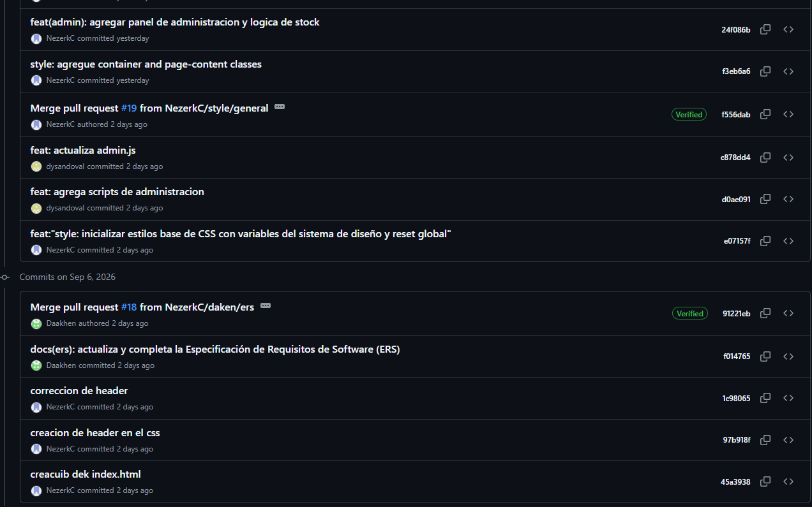
GIT
Trabajo Colaborativo en Git
- Ramas separadas por tarea
- Integración vía Pull Request
- Historial con aporte de cada integrante

Slide 10
Gracias
¿Preguntas?

